Slide 1
Тема: «Буквы Ч, ч, обозначающие мягкий согласный звук [ч,]. Письмо строчной буквы ч».
Игнатикова Светлана Серафимовна,
учитель начальных классов
г.о.Электросталь,
МОУ «Гимназия № 4».

Slide 2
Познакомиться со звуком[ч,].
Научиться писать букву ч.
Научиться читать и писать слова с буквой ч.

Slide 3
Кто это?

Slide 4
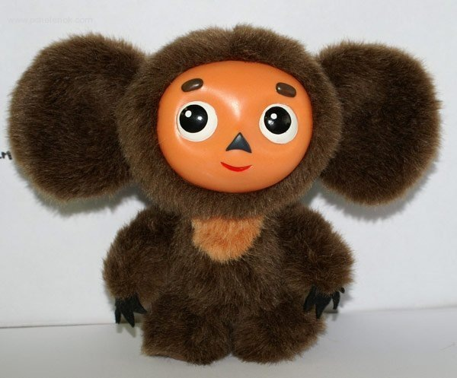
Чебурашка.

Slide 6
Notes:
Каждый шаг алгоритма написания буквы запускается кликом мыши.
Автор работы: Марабаева Л.А., учитель начальных классов ГОУ СОШ №1207 г. Москва

Slide 7
ча чо че чу чи

Slide 8
ча чо че чу чи
ча чо че чу чи

Slide 10
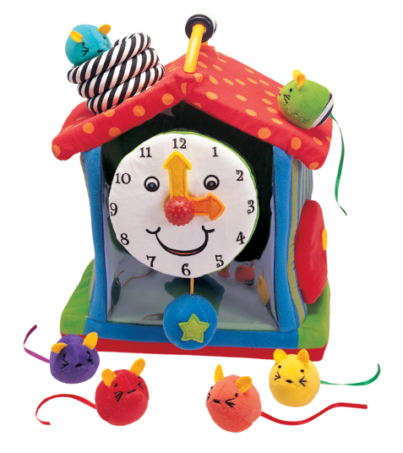
Необычные часы.

Slide 11
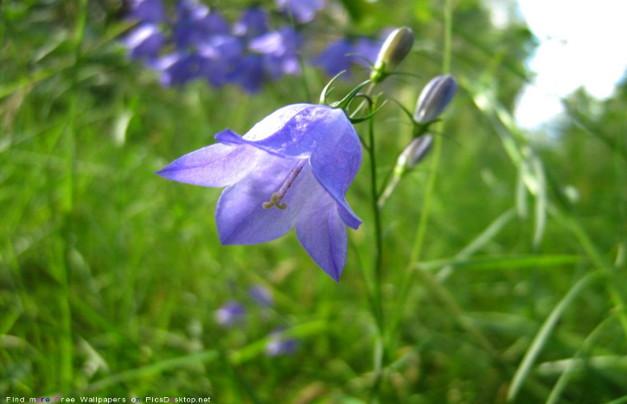
Колокольчик

Slide 12
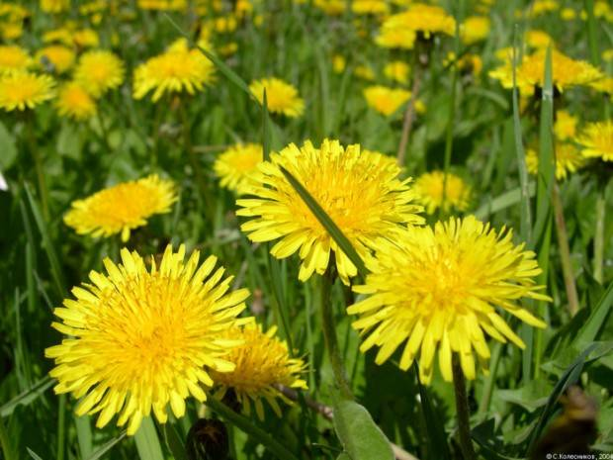
Одуванчики

Slide 13
Полевая гвоздика

Slide 14
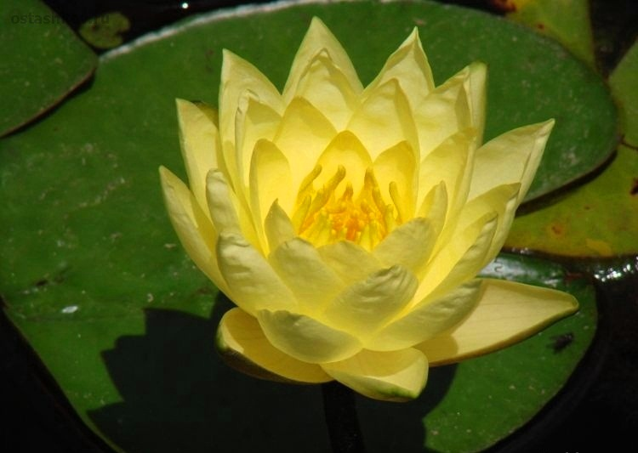
Жёлтая кувшинка

Slide 15
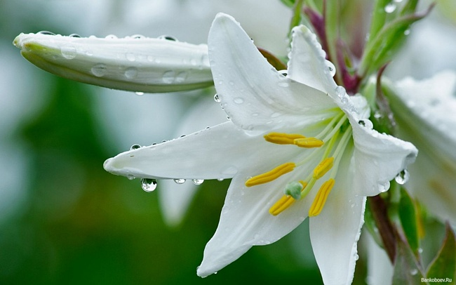
Белая лилия

Slide 16
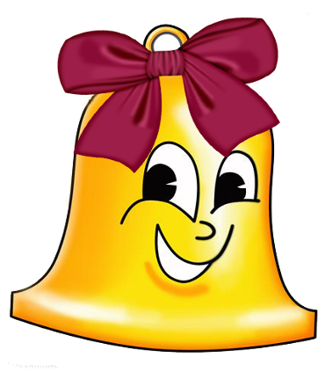
Итог урока.

Slide 17
Используемая литература.
1.Интернет – ресурсы.
2. Марабаева Л.А.
Презентация «Письмо с секретом».

